Slide 1
SOSIALISASI
PELAPORAN HARTA KEKAYAAN
APARATUR SIPIL NEGARA (LHKASN)
KABUPATEN WONOGIRI
TAHUN 2022
INSPEKTORAT KABUPATEN WONOGIRI
Wonogiri, 22 Desember 2022

Slide 2
LANDASAN HUKUM
Surat Edaran Menpan & RB No. 1 Tahun 2015 Tentang Kewajiban Penyampaian Laporan Harta Kekayaan Aparatur Sipil Negara (LHKASN) Di Lingkungan Instansi Pemerintah.
Peraturan Bupati Wonogiri No. 35 Tahun 2015 Tentang Penyampaian Laporan Harta Kekayaan Aparatur Sipil Negara Di Lingkungan Pemerintah Kabupaten Wonogiri.

Slide 3
Kewajiban Penyampaian Laporan Harta Kekayaan Aparatur Sipil Negara Di Lingkungan Instansi Pemerintah
SE MENPANRB 1/2015
LHKPN
LHKASN

Slide 4
RUANG LINGKUP LHKASN
Seluruh pegawai ASN (Selain yang telah menyerah LHKPN)
Disampaikan kepada pimpinan instansi pemerintah masing-masing

Slide 5
DEFINISI LHKASN
Dokumen penyampaian daftar harta kekayaan ASN yang dimiliki dan dikuasai sebagai bentuk transparansi Aparatur Sipil Negara
Daftar Seluruh Harta Kekayaan
Aparatur Sipil Negara beserta Pasangan dan Anak yang masih menjadi tanggungan
Yang dituangkan dalam Formulir LHKASN yang telah ditetapkan Men.PANRB

Slide 6
Muatan Surat Edaran Nomor 1 Tahun 2015
1. Menetapkan pejabat wajib lapor LHKPN
2. Menetapkan wajib lapor bagi seluruh pegawai ASN yang tidak wajib LHKPN untuk menyampaikan LHKASN Menggunakan formulir LHKASN Disampaikan paling lambat 3 bulan setelah kebijakan ditetapkan 1 bulan setelah diangkat dalam jabatan, mutasi/promosi 1 bulan setelah berhenti dari jabatan
3. Menugaskan APIP untuk mengelola LHKASN
4. Peninjauan kembali jabatan dan sanksi jika tidak memenuhi ketentuan ini
5. Pemberian sanksi: Wajib Lapor LHKASN yang tidak mematuhi kewajibannya Pejabat APIP yang membocorkan informasi LHKASN

Slide 7
Zona Integrias
Kebijakan LHKASN menjadi kriteria dalam penilaian
Indeks RB

Slide 8
LHKPN DAN LHKASN
URAIAN | LHKPN | LHKASN
Subyek | Pejabat Negara dan pejabat strategis serta potenisal/rawan KKN | seluruh ASN selain yang berkewajiban LHKPN
Tujuan Penyampaian | KPK | Pimpinan Organisasi Melalui APIP
Pengelolaan | KPK | APIP/Kemenpan & RB
Lampiran Bukti | Wajib melampirkan bukti | Tidak wajib melampirkan bukti
Waktu Penyampaian | 2 (dua) bulan setelah menjabat atau berhenti dari jabatan | 1 (satu) bulan setelah menjabat atau berhenti dari jabatan

Slide 9
Cara memperoleh formulir LHKASN
Mengunduh dari www.menpan.go.id, versi xls atau pdf
Menggandakan Formulir LHKASN sesuai kebutuhan
Menggunakan aplikasi Si-Harka

Slide 10
MUATAN LHKASN
DATA PRIBADI DAN KELUARGA
HARTA KEKAYAAN
Harta Bergerak
Harta Tidak Bergerak
Data Pribadi
Data Istri/Suami
Data Anak Tanggungan
Surat Berharga
Piutang/Hutang
Kas (Tabungan, Deposito, dll)
Data Anak Tidak Tanggungan
PENGELUARAN
SURAT PERNYATAAN
PENGHASILAN
Penghasilan dari Jabatan
Penghasilan dari Profesi
Penghasilan dari Usaha Lain
Surat Pernyataan
Pengeluaran per Tahun
Penghasilan dari Hibah/lainnya
Penghasilan dari Suami/Istri bekerja

Slide 11
HARTA YANG DILAPORKAN
HARTA ASN
HARTA SUAMI / ISTRI
HARTA KEKAYAAN
HARTA ANAK TANGGUNGAN
ATAS NAMA SIAPAPUN

Slide 12
PENYAMPAIAN LHKASN
WAKTU PENYAMPAIAN
3 (tiga) bulan setelah kebijakan ditetapkan;
1 (satu) bulan setelah diangkat dalam jabatan;
1 (satu) bulan setelah berhenti dari jabatan.
DITUJUKAN
PIMPINAN ORGANISASI melalui APIP

Slide 13
TUGAS APIP DALAM LHKASN
Memonitor kepatuhan penyampaian LHKASN
Berkoordinasi dengan unit kepegawaian/koordinator LHKASN
Melakukan verifikasi atas kewajaran LHKASN
Melakukan klarifikasi kepada wajib lapor yang mengindikasikan adanya ketidakwajaran
Melakukan pemeriksaan dengan tujuan tertentu terkait mengindikasikan adanya ketidakwajaran
Menyampaikan laporan pada setiap akhir tahun atas pelaksanaan edaran ini kepada Pimpinan Instansi dan ditembusan kepada Menteri PAN dan RB

Slide 14
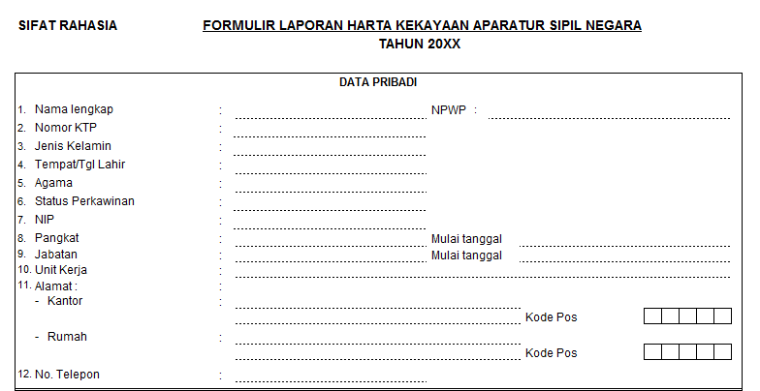
FORM LHKASN

Slide 15
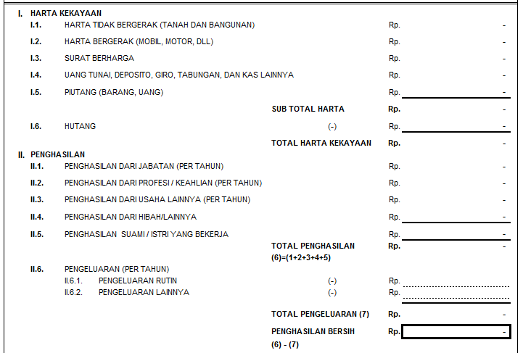
FORM LHKASN

Slide 16
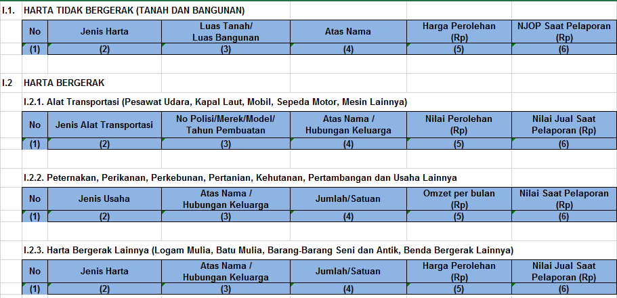
FORM LHKASN - HARTA

Slide 17
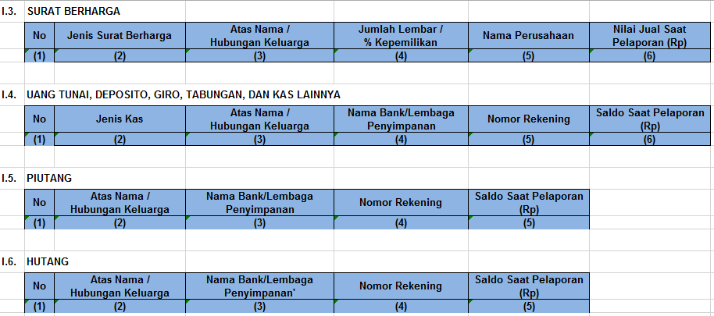
FORM LHKASN - HARTA

Slide 18
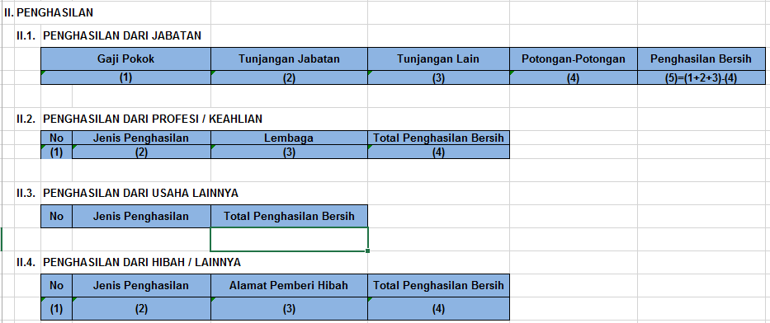
FORM LHKASN - PENGHASILAN

